Slide 1



Школа Возможностей
Павел Рабинович
директор центра проектного управления и цифрового образования РАНХиГС,
сооснователь КосмОдис,
к.т.н., доцент
Научный руководитель:
А.Г. Асмолов
директор по гуманитарной политике РАНХиГС,
зав. каф. «Психология личности» МГУ,
д.псх.н., профессор, академик РАО

Slide 2
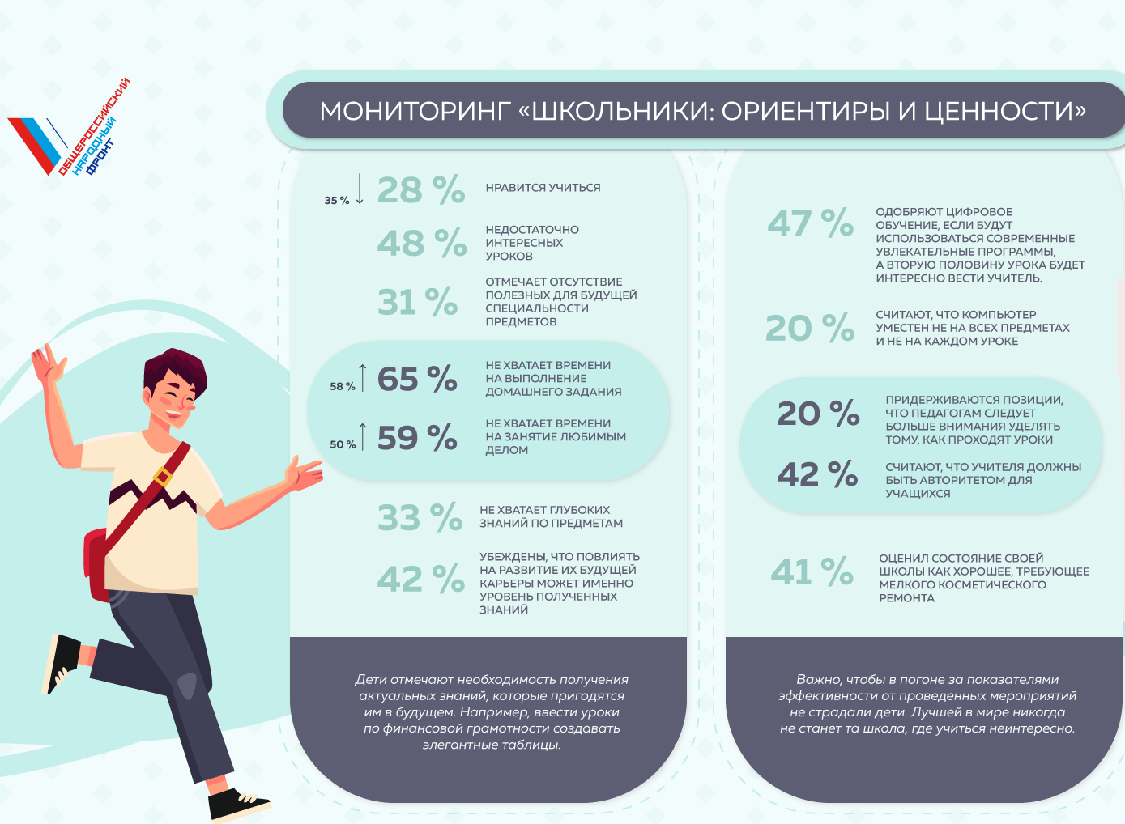
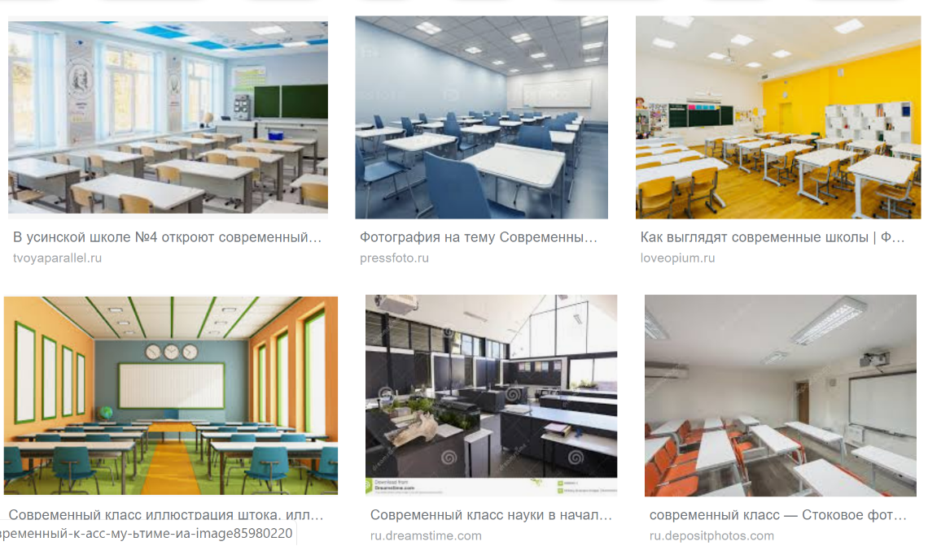
72% детей не любят учиться в школе
Запрос «Современный класс»

Slide 3
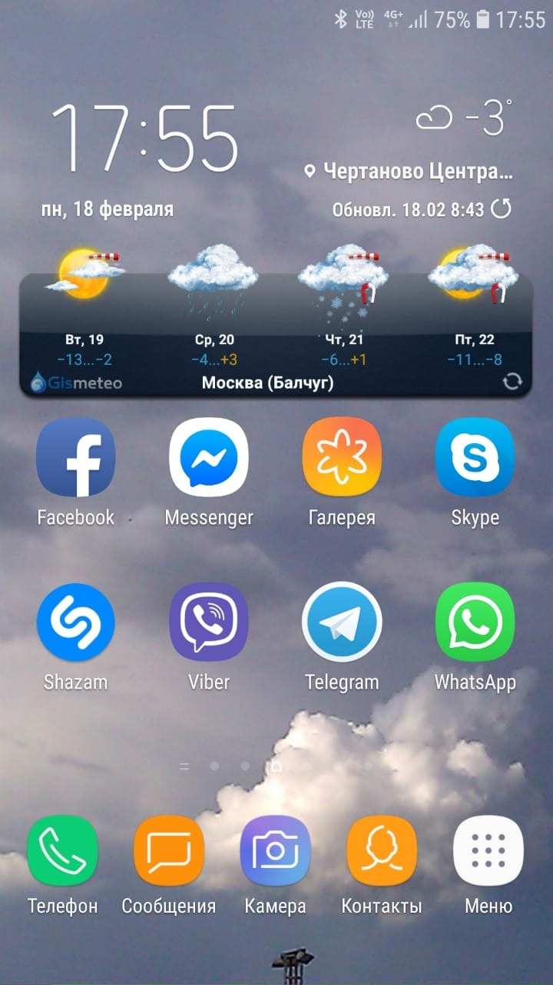
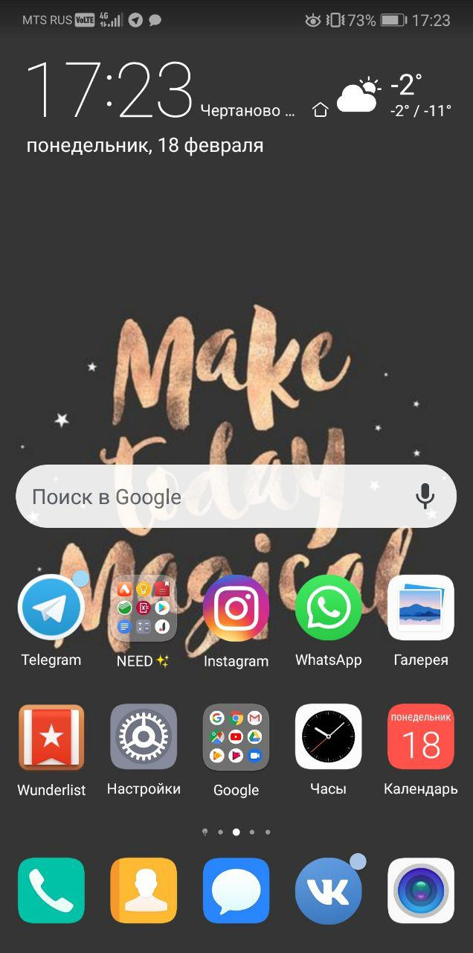
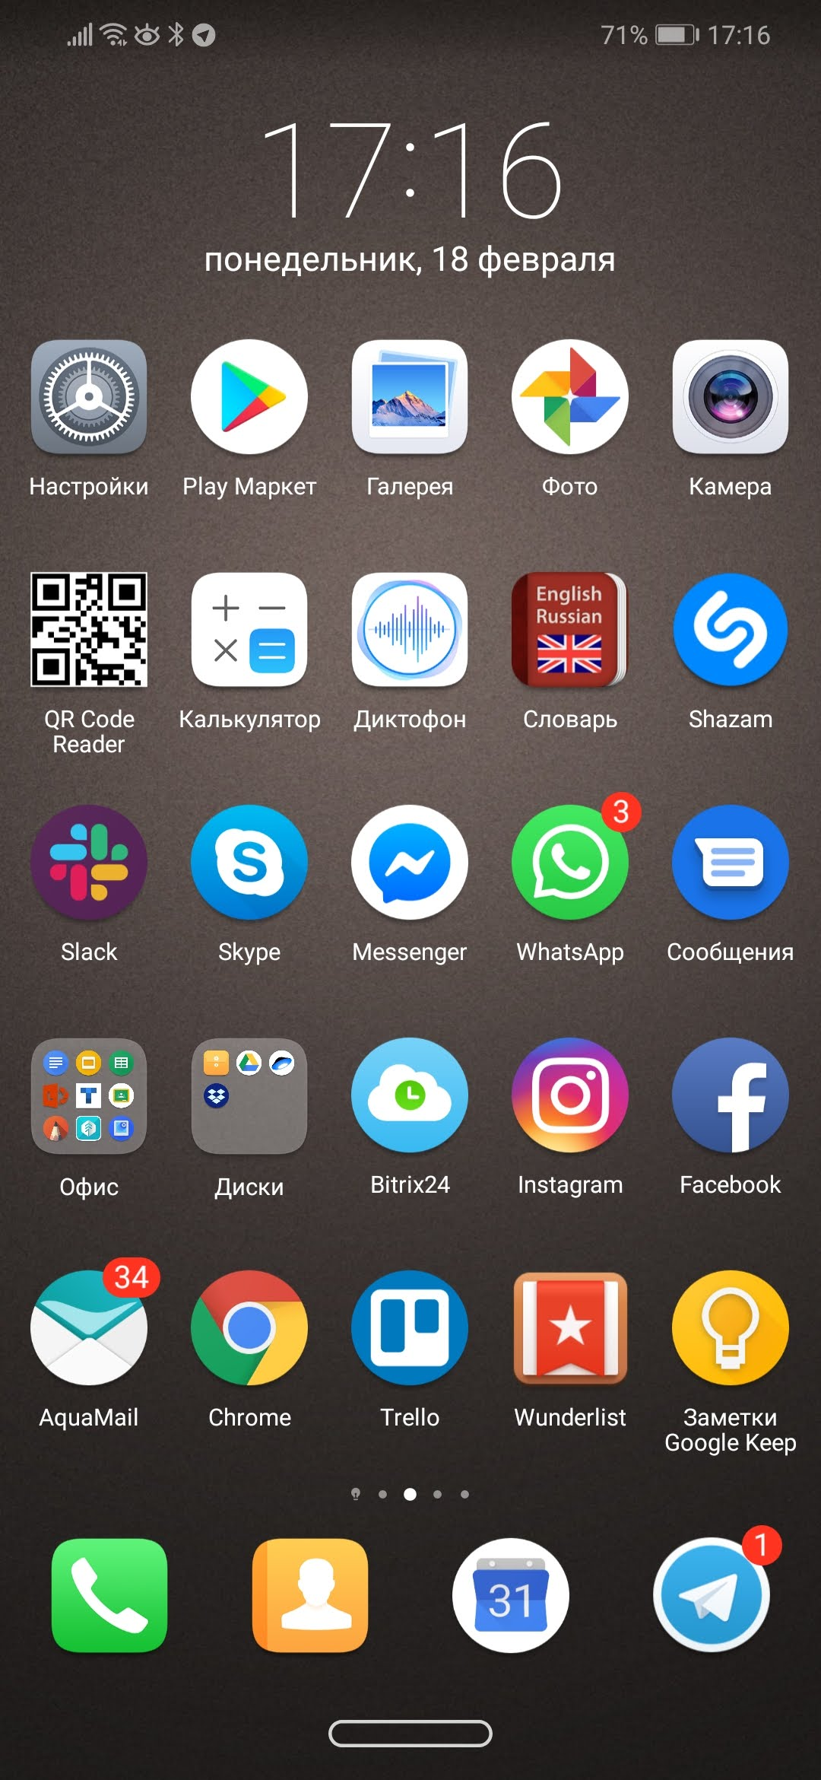
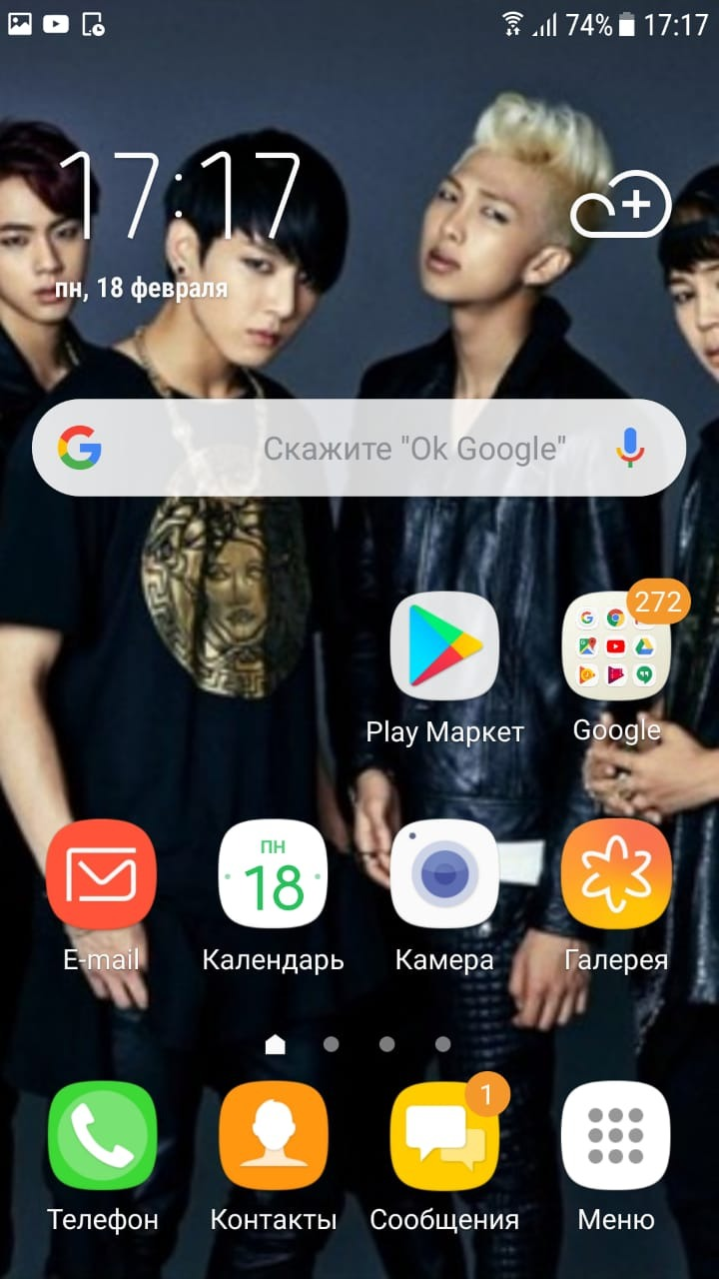
Дети / взрослые

Slide 4
Будущее за Почемучками!
Полимотивация
Жизнестойкость
Толерантность
к неопределенности
Готовность к риску
Открытость себе и другим
(А.Г. Асмолов, 2018)
Почемучка (whyer)

Slide 5
«Самостоянье человека –
залог величия его...»
А.С. Пушкин

Slide 6









Миссия
Готовность к изменениям
Становление
человека культуры достоинства,
готового к жизни в мире неопределенности, сложности, изменений и разнообразия
«HardSkills и SoftSkills могут существовать
только в условиях мотивов, задач и ценностей»
А.Г. Асмолов, 2018

Slide 7
Выпускник
Хочу
мотивация
Могу
компетенции
действия
рефлексия
Мышление
*
Нужно
полезность
Ответственность
Я₂
Я₁
Деятельность
От мотивации
готовности к изменениям –
к компетентности обновления компетенций
От овладения
универсальными действиями –
к смысловому метапредметному пониманию

Slide 8
Универсальные компетентности
Новые
грамотности
Мышление
  критическое
  креативное
  системное
Взаимодействие с другими
  коллаборация
  эмпатия
  эмоциональный интеллект
Взаимодействие с собой
  саморегулирование
  самоорганизация
Базовая общая грамотность
  читательская
  математическая
  алгоритмическая
Базовые специальные грамотности
  гражданская
  финансовая
  правовая
  экологическая
  научная
  здоровье
  информационная
по материалам доклада ВШЭ

Slide 9


Ключевая идеология
Поддержка разнообразия!
Мотивационная модель XXI века:
«Самореализация, выбор пути и решение сложных задач»
Персонализация образования как ведущий тренд развития образования в сложном мире
(А.Г. Асмолов, 2018)

Slide 10
Ключевые средства
Learning to learn (учись учиться)
Learning as Doing (обучение как делание)
Исследования и поиск
Проектирование и проекты как мотивирование
Толерантность – искусство жить с непохожими людьми
Задачи, приближенные к жизни

Slide 11

Типы задач, приближенных к жизни
1. Недостаточность исходных данных
2. Неопределенность в постановке вопроса
3. Избыточные или ненужные исходные данные
4. Противоречивость сведений в условиях
5. Вероятностные решения
6. Использование предметов в необычной функции
7. Цепочки псевдооднородных задач
8. Обнаружение возможной ошибки в решении
9. Мнимые данности
Иосиф Моисеевич
Фейгенберг
«Проблемные ситуации
и развитие активности личности»,
М.: Знание, 1981

Slide 12
Ключевые механизмы
Персонализация, полномочия в обмен на ответственность
Образовательные экосистемы
Новые роли и протоколы взаимодействия
  P2P: обучение между «равными»
  Наставничество
  Обучение в сообществах
Сетевые модели
Новое оценивание («вне школы», динамика, «внепредметное»)
Вовлечение семей
Цифровизация (управление на основе больших данных)

Slide 13
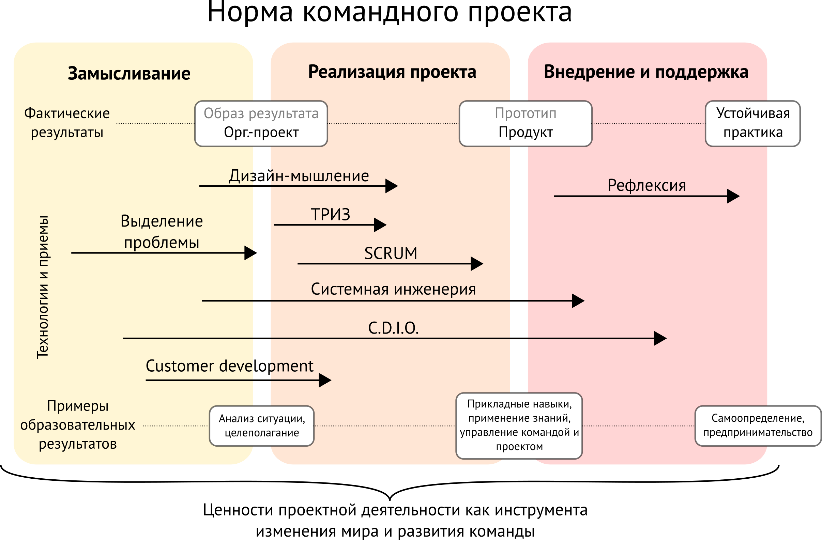
Норма командных проектов

Slide 14

Проекты «вне уроков»
Ученик – руководит проектом, выбирает тему, собирает команду
Международные стандарты
Agile, PMBoK, CDIO, IPMA и др.
Амбициозная цель
  Функциональные задачи
    Интеграция проектов
Этапы проектов:
Постановочный
  актуальность
  новизна
  ожидаемые результаты
  практическая значимость
  ограничения и допущения
Исследовательский
Содержательный
  Инженерно-конструкторский
  Социально-экономический и др.
Организационный
Маркетинговый
Результат проекта:
продукт + обр. результат
Мотивация к познанию,
знания, soft и digital skills

Slide 15

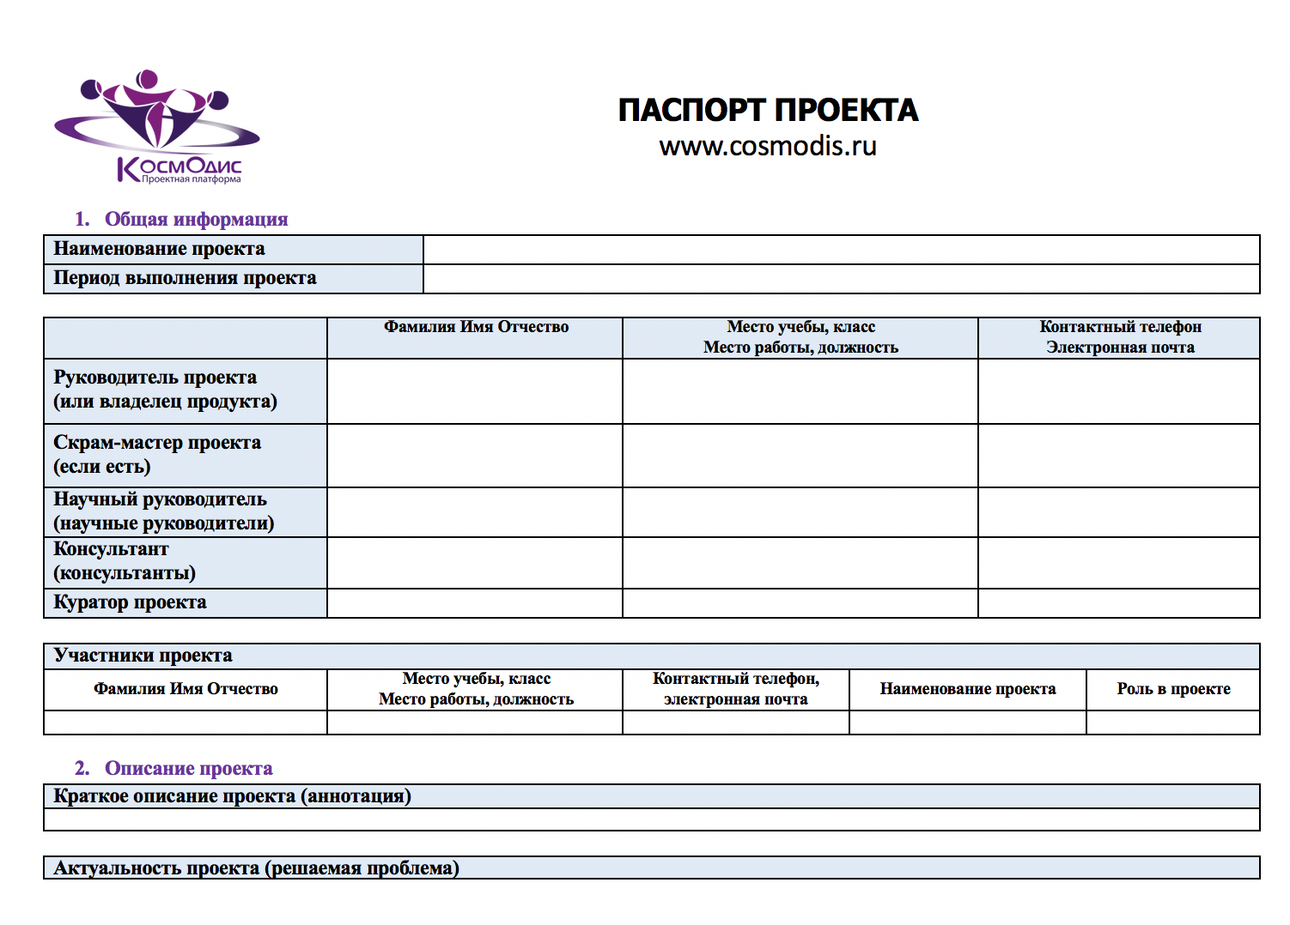
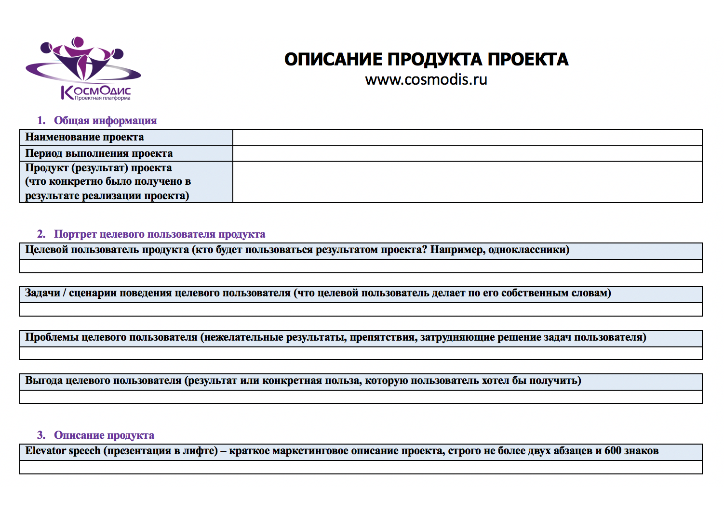
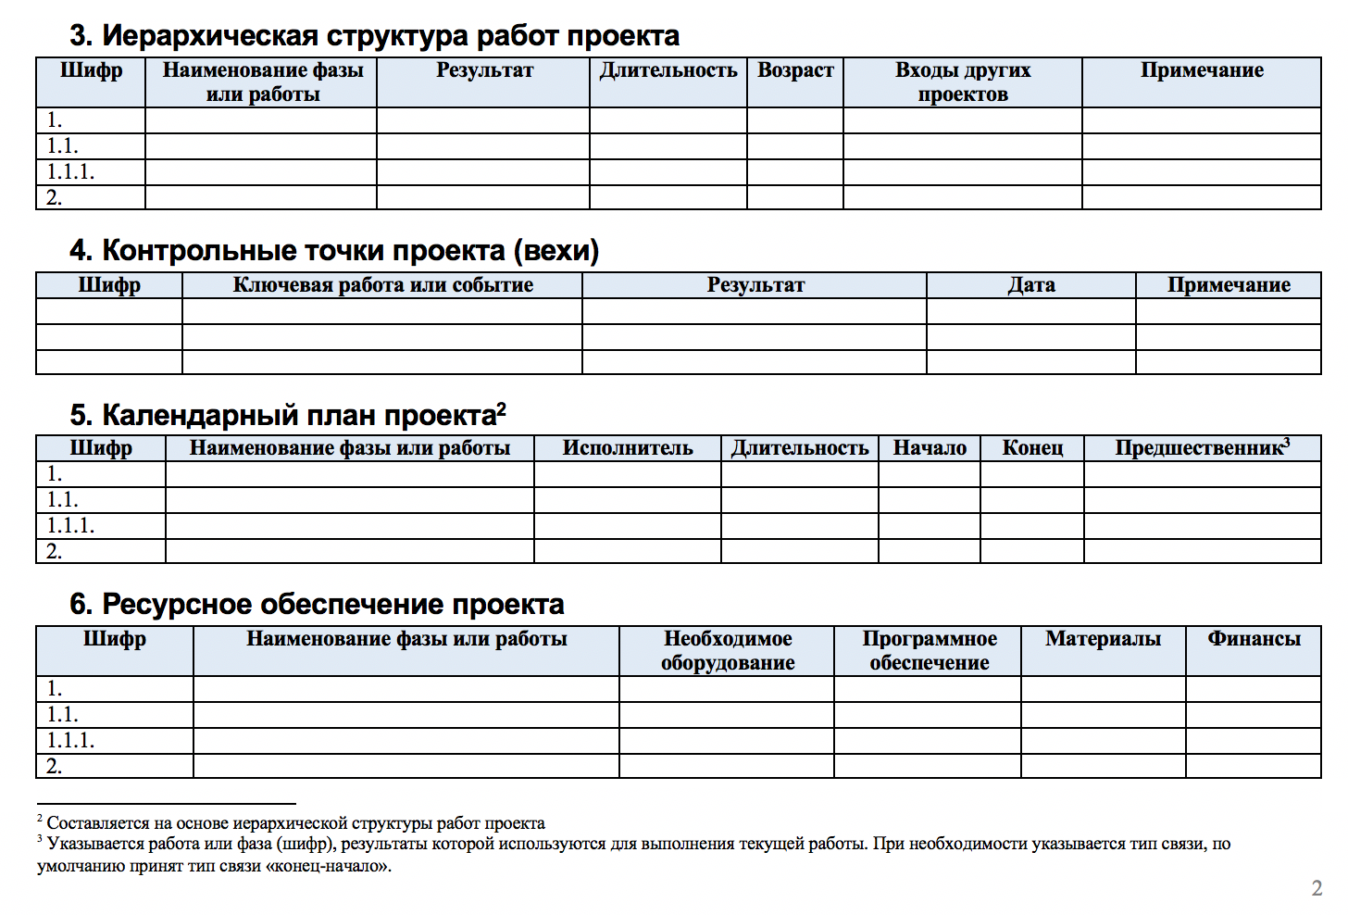
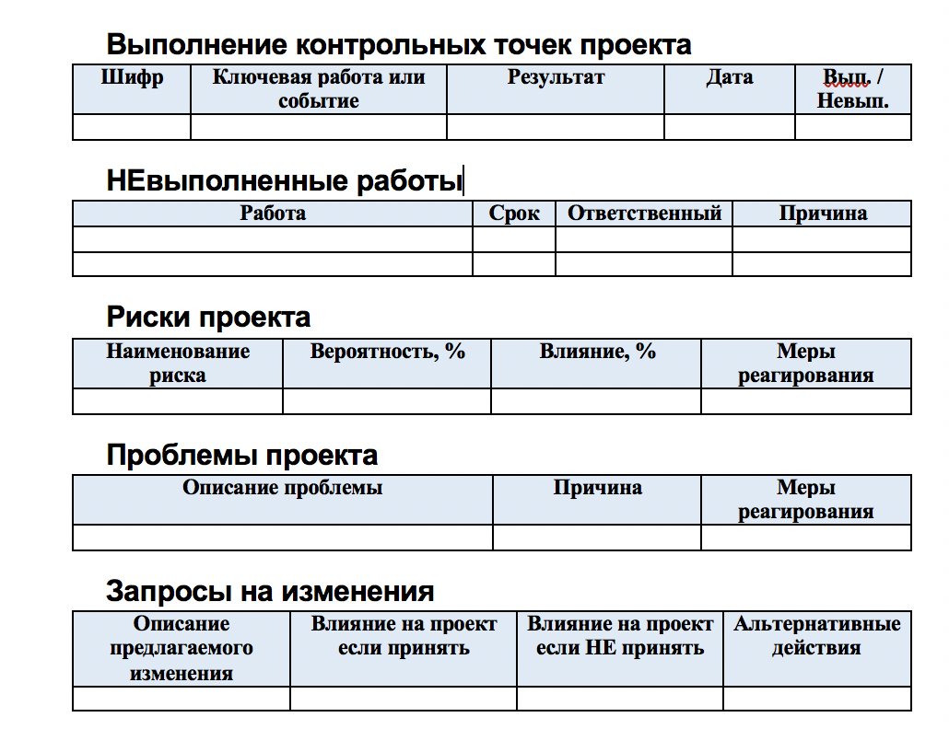
Материалы: методология + контент
Манифест / паспорт
Описание продукта
Проектная команда
Питч-презентация
Обязательно
Описание содержания
План управления
Протоколы коммуникации
Отчет по статусу и др.
Дополнительно

Slide 16
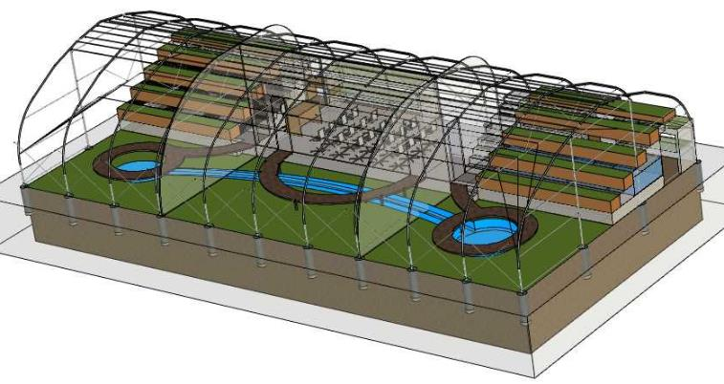
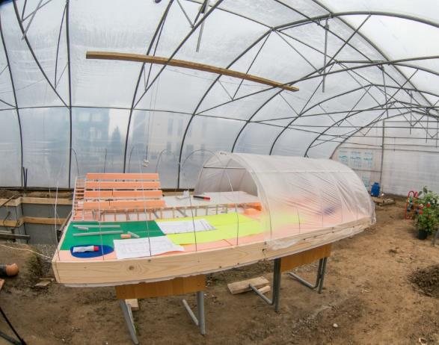
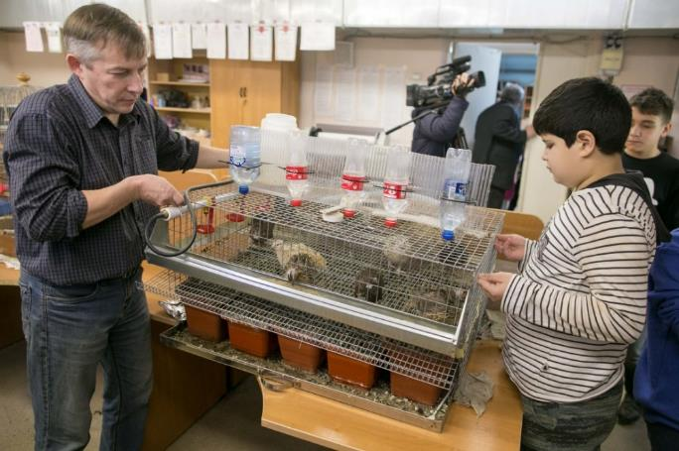
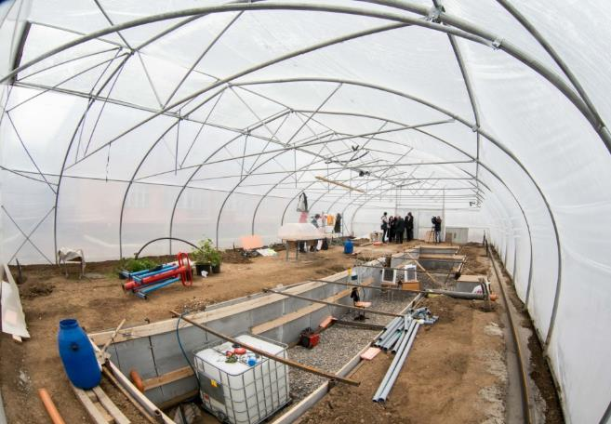
Центр компетенций биотехнологий
оранжерея 200м²
3 климатических зоны,
5 возобновляемых источников энергии
автоматизация, аэропоника, гидропоника, фармботы

Slide 17
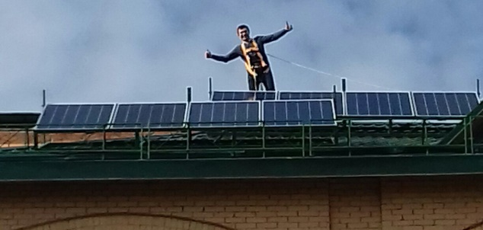
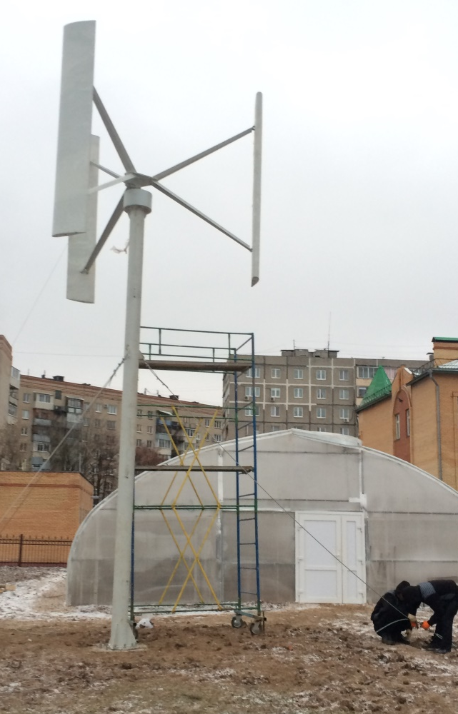
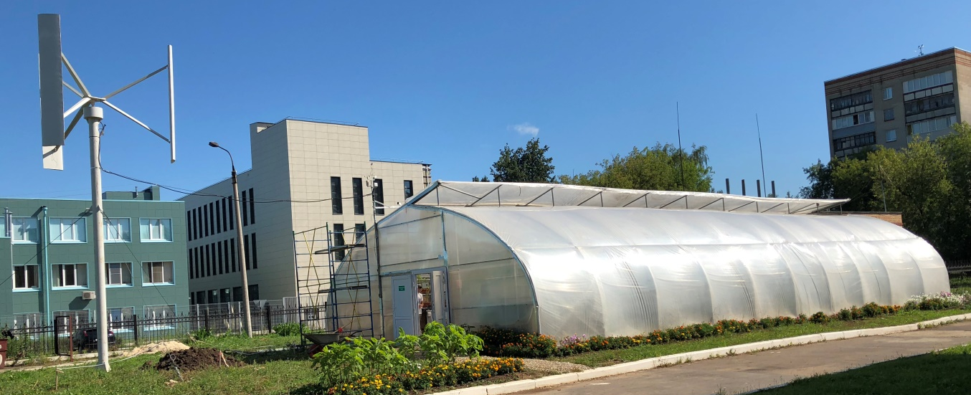
Центр компетенций биотехнологий

Slide 18




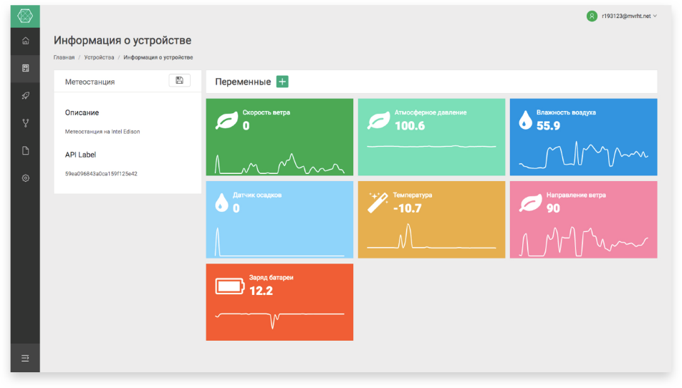
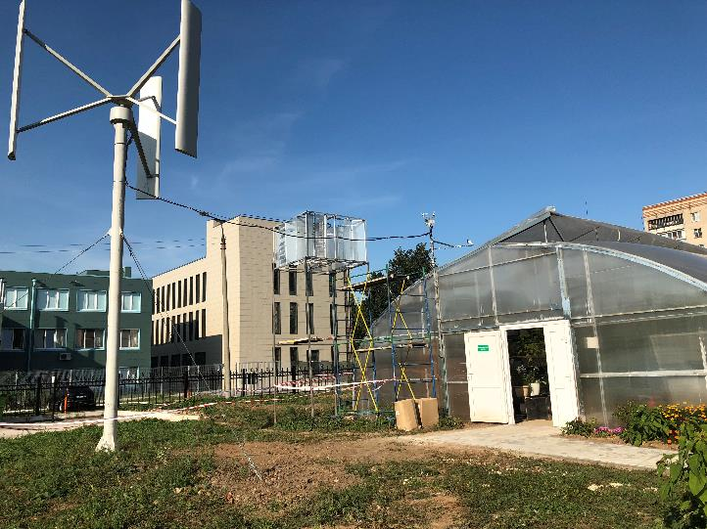
Платформа интернет-вещей
Прототип устройства
Подключение к облаку
Удаленное управление
app.greenpl.ru
r193123@mvrht.net
123456

Slide 19
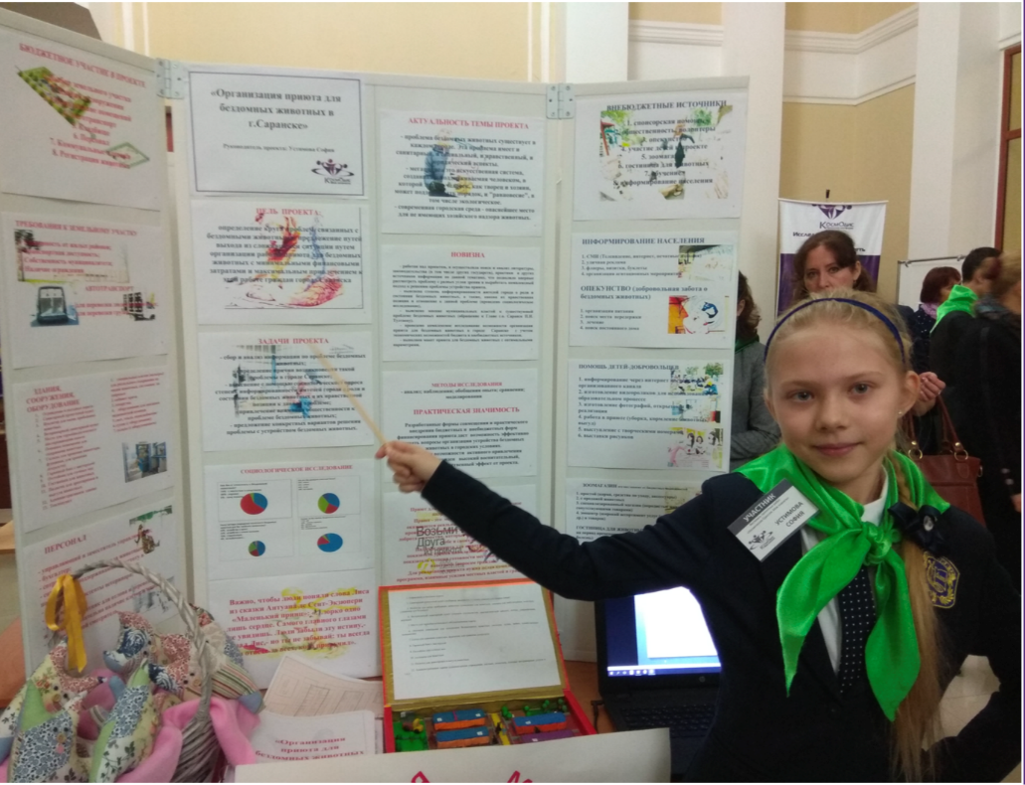
Проект: «Приют для бездомны животных»
(г. Краснослободск, Мордовия)
Рук. проекта: София Устимова, 12 лет
Команда: 3 человека, 12-13 лет
Цель: снизить количество бездомных животных в городе
Продукт: бизнес-модель, прототип структуры, подтверждение администрации Краснослободска

Slide 20
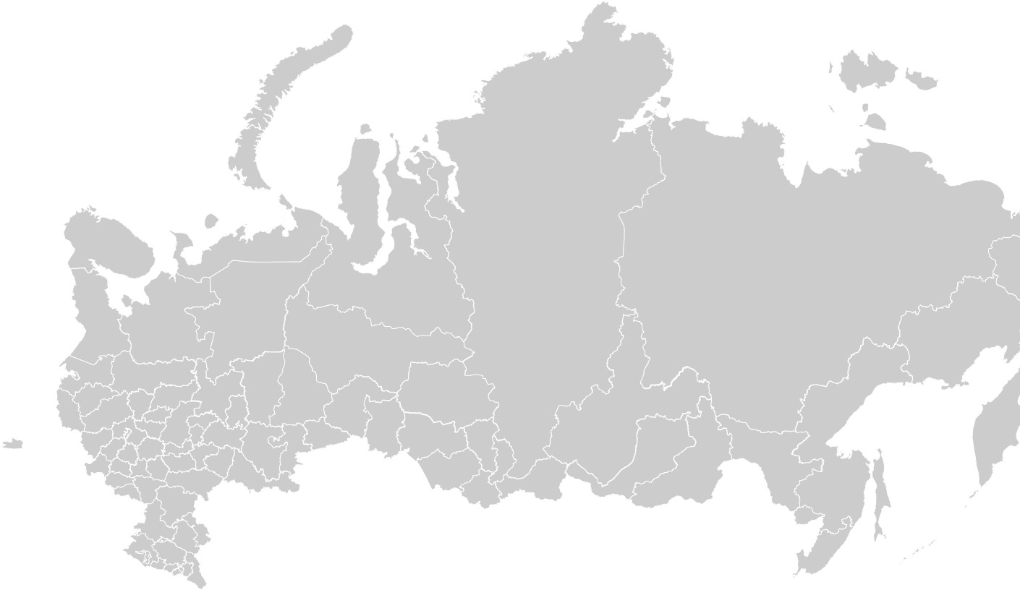

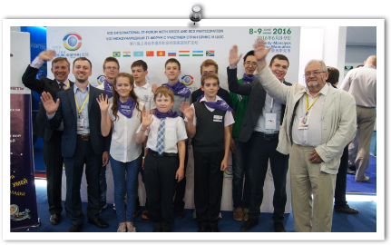
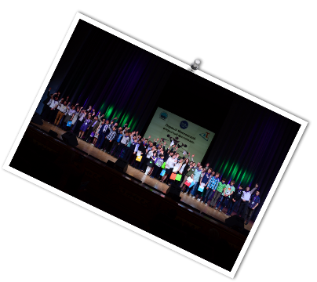
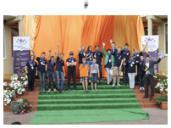
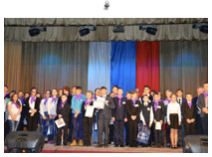
Фестивали проектов «КосмОдис»
13 фестивалей (2016-2018г.г.)
География:
Москва,
Московская область,
ХМАО-Югра,
Республика Мордовия, Калинградская область, Ленинградская область
> 1 500 детей
> 500 проектов
> 200 экспертов
Заочный этап
Очный этап: выставка и защита
Финал: «TED»-презентация

Slide 21
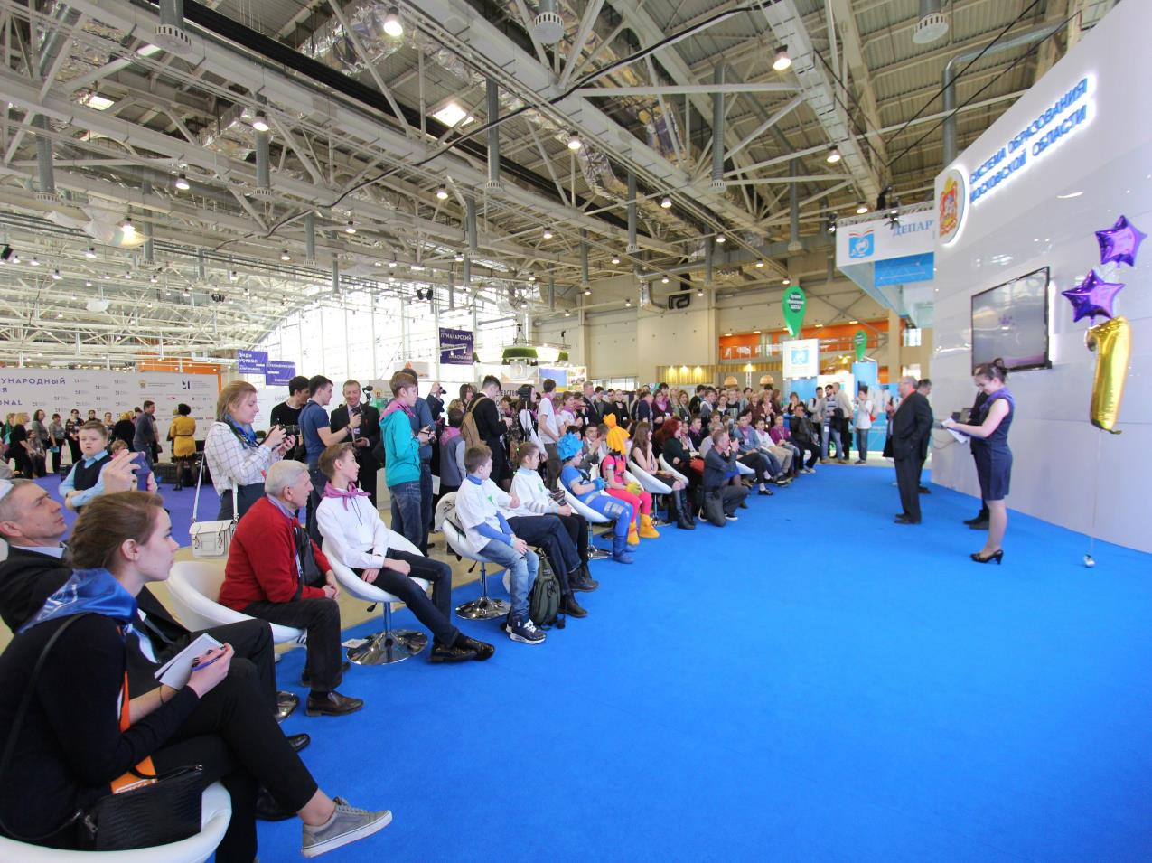
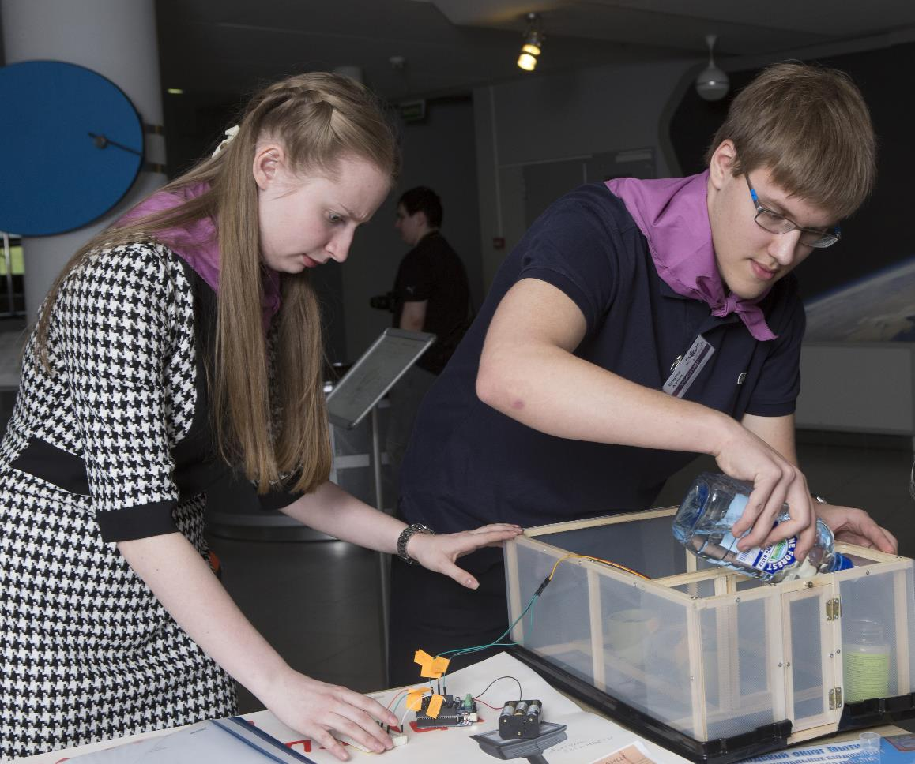
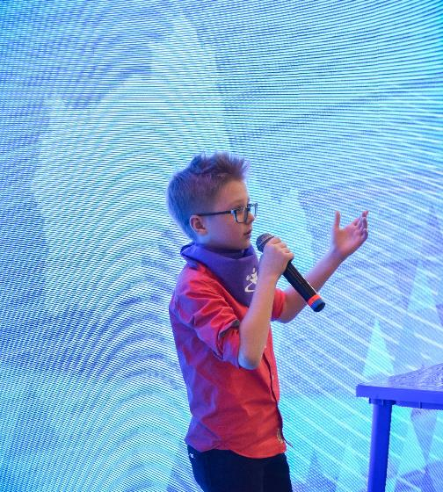
Фестивали проектов «КосмОдис»

Slide 22
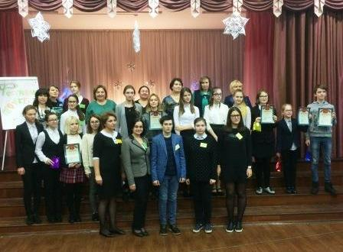
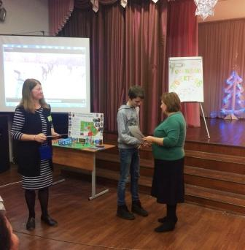
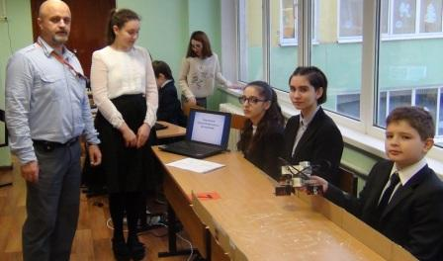
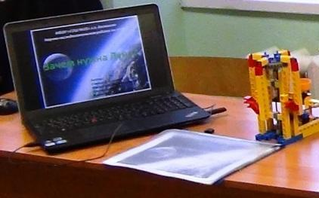
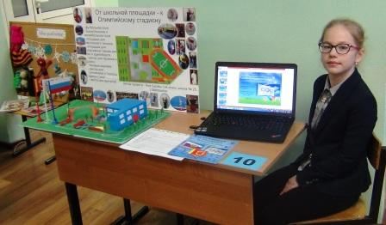
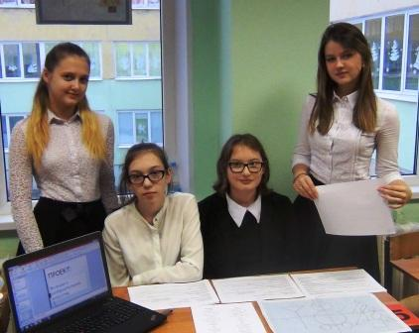
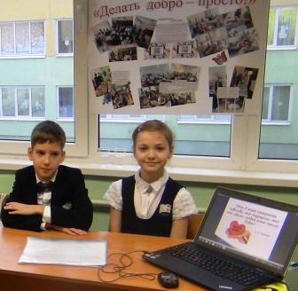
Фестивали (внутришкольный формат)

Slide 23

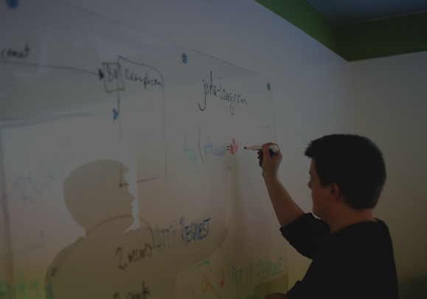

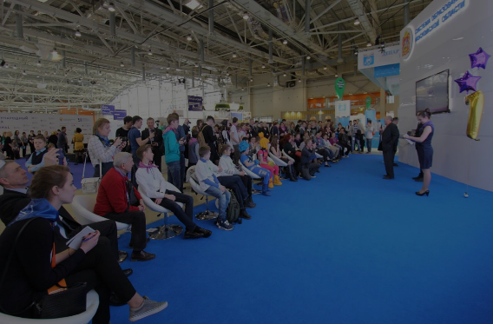
CosmOdis.ru
> 20
5
. . .
Рекомендации, шаблоны документов
Технологии интернета-вещей
> 40
> 500
> 15
Фестивали
проектов

Slide 24






Проектные уроки (Agile/Scrum)
Маршрутный лист
темы
Задачи
на спринт
«Летучка»
1 урок
Демонстрация
и
ретроспектива
Спринт
Владелец продукта:
учитель
Команда:
3-5 учеников
Скрам мастер:
ученик

Slide 25
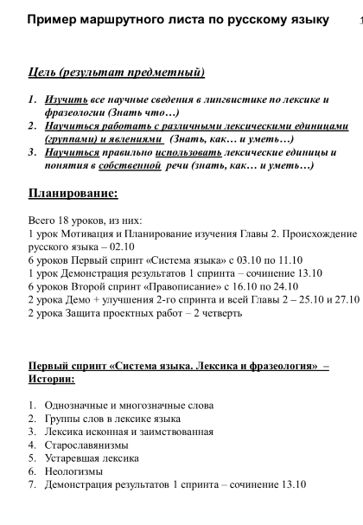
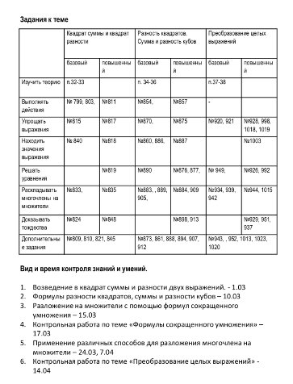
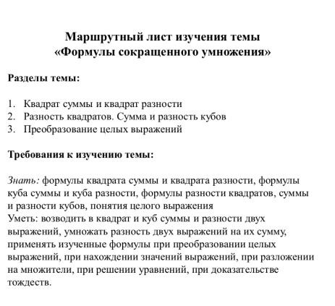
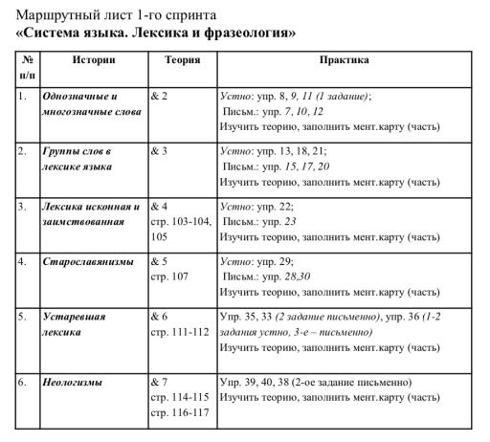
SCRUM-уроки
#Русский язык
#География
#Иностранный язык
Маршрутный лист:
Тема
Цель
Разделы
Требования к результатам
Задания
Источники
Форма и дата контроля
Рекомендации
#Химия
#Геометрия
#Алгебра
#Физика
#История

Slide 26
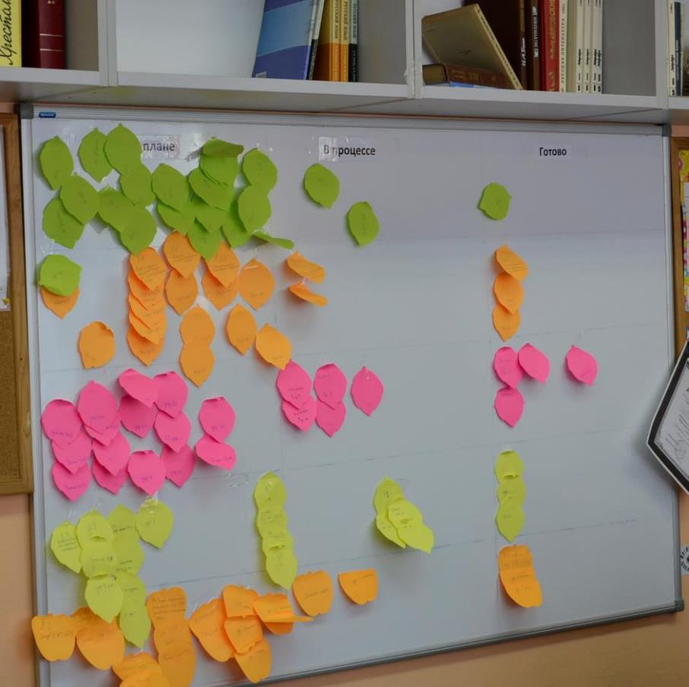
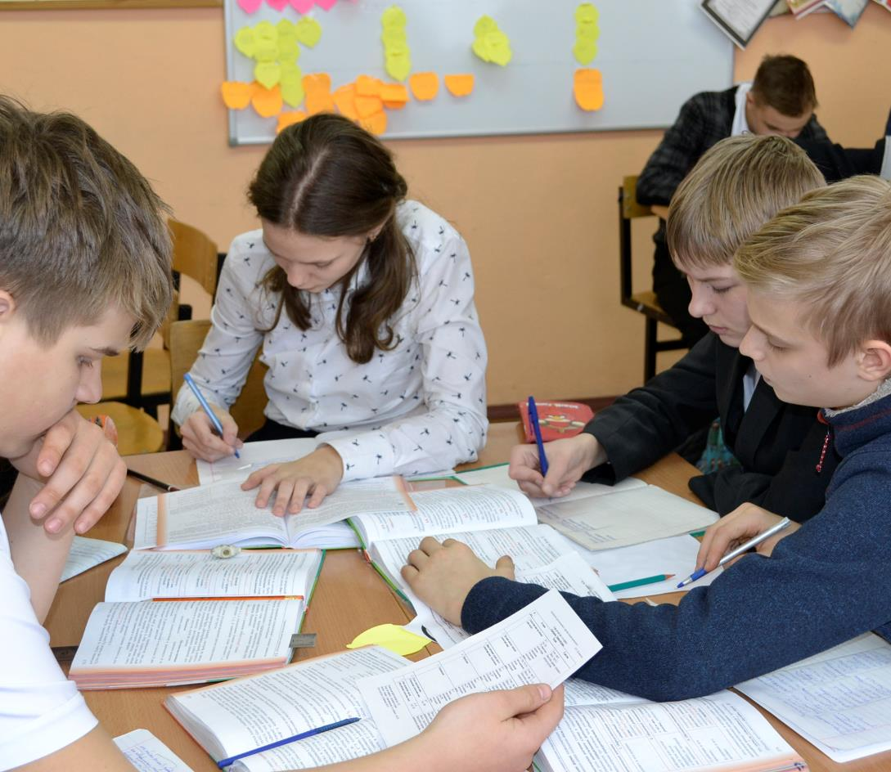
Проектные уроки (Agile/Scrum)

Slide 27
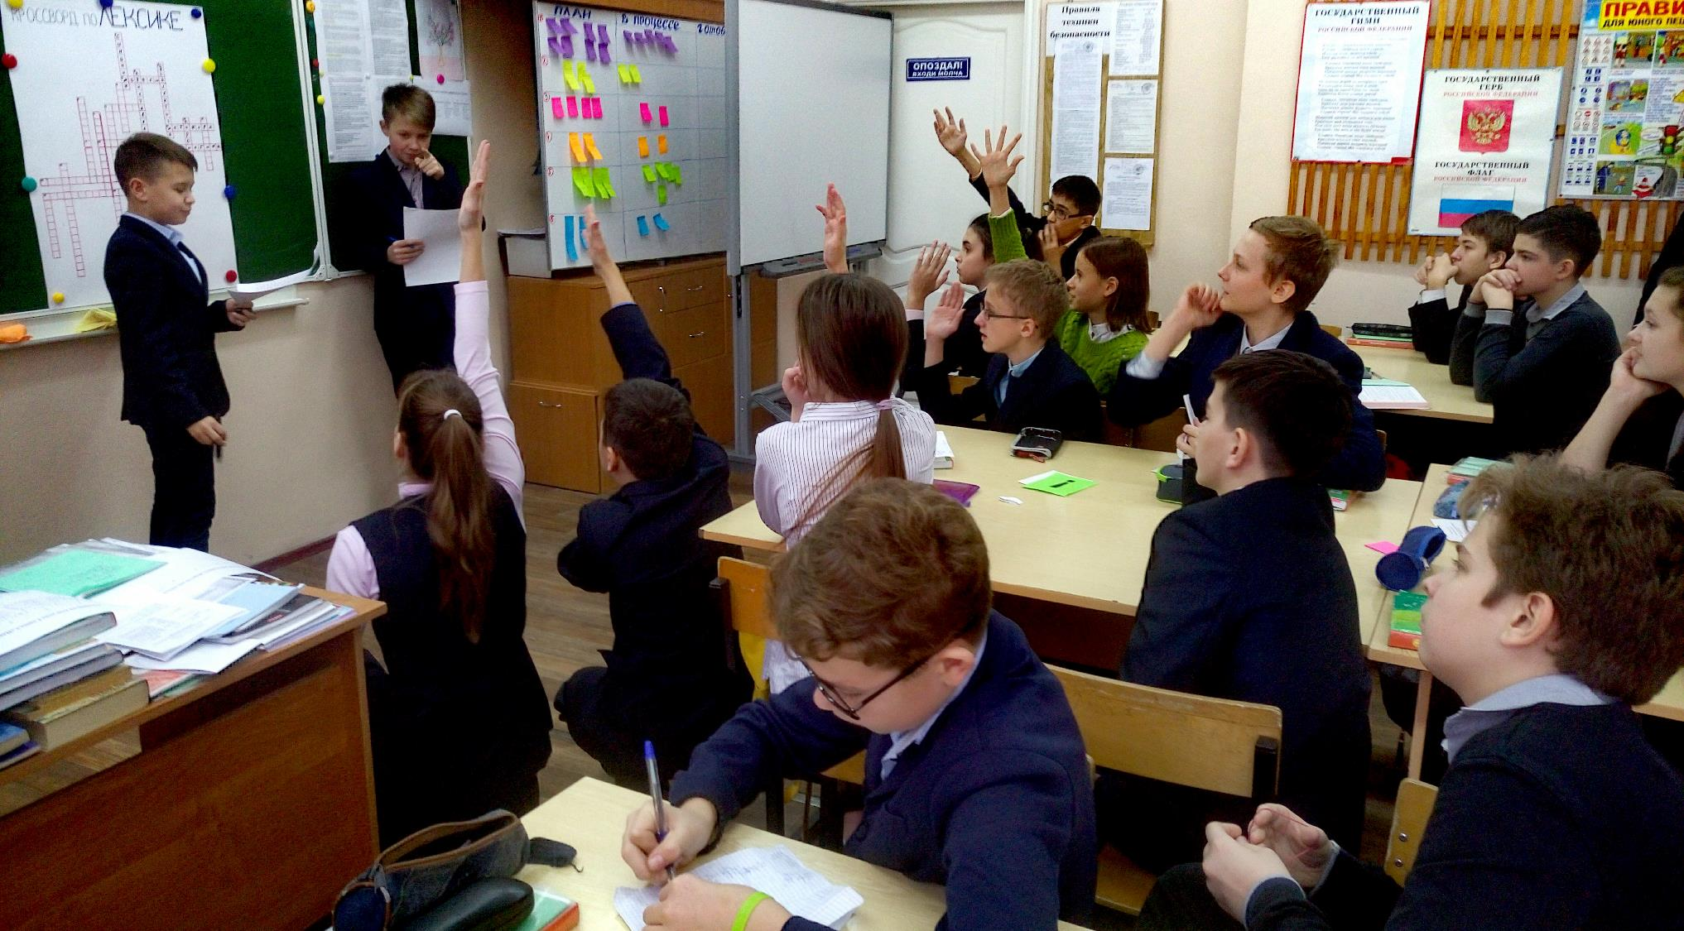
Scrum-уроки: работа детей

Slide 28
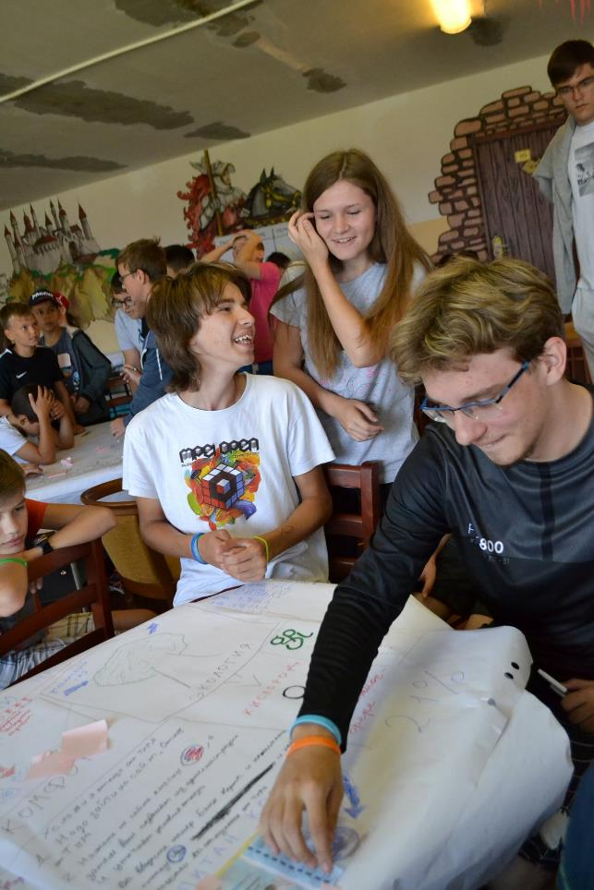
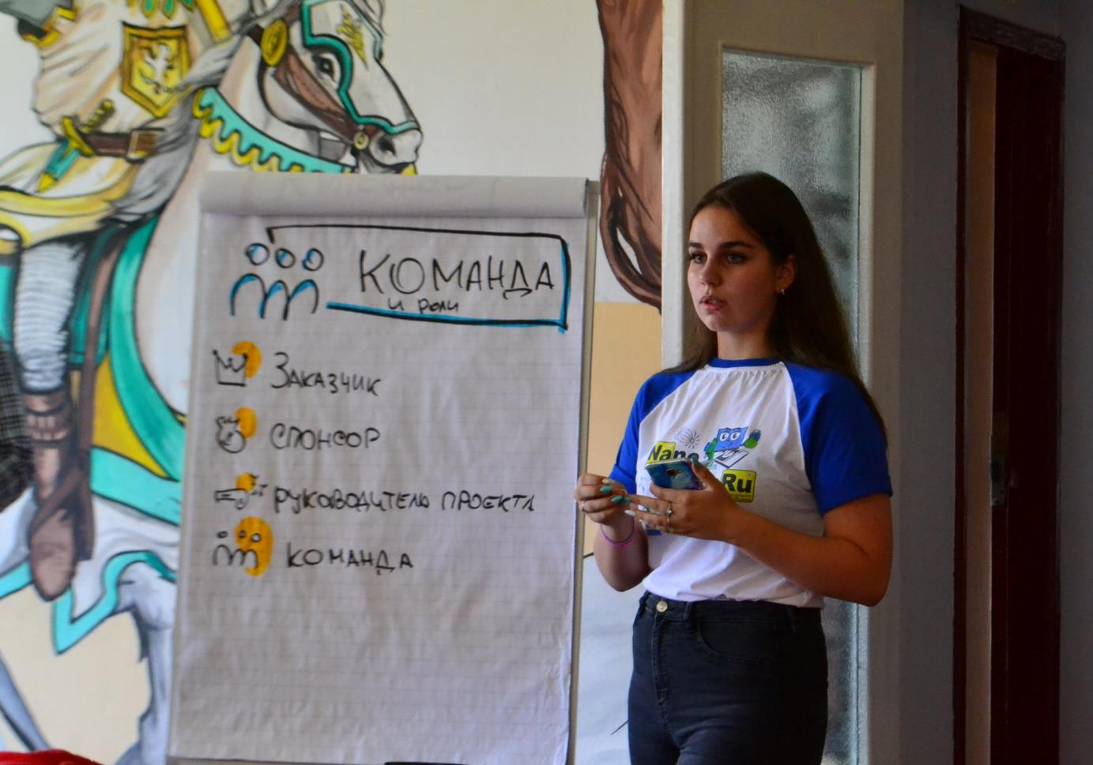
P2P: «Дети – детям»

Slide 29
P2P: Центр научного творчества и R&D
Совет ПИЦ «Поиск» (руководители секций)
Председатель (ученик) + Наставник
Секретарь
Секция математики
д.ф.-м.н. Губко В.М.
Секция физики
к.т.н. Лавров В.Н.
Секция биологии
к.б.н. Тропин В.В.
Секция IT-технологий
Чеботарев П.Н.
Секция ракетомоделирования Цуцких А.Ю.
Секция психологии
Старостина Ю.А.
Секция робототехники Бобырев А. А.
Секция экологии
Удовик Ю.К.
Секция телевидения
Бычкова Е.А.
Секция астрономии
к.т.н. Царьков И.С.
Секция химии
Власенко Н.В.
Секция лингвистики
Прилоус С.В.
Секция географии
Литвиненко В.В.
Секция истории и краеведения Зингис К.А.
Секция инж. проекти-
рования Цуцких А.Ю.

Slide 30


P2P: Grid@School & Home
Распределенные вычисления для школьников дома и в школе
Грид-системы на персональных компьютерах и смартфонах
Реальные исследовательские задачи и BOINC-среда

Slide 31
Экосистема профильного образования
Наука
Бизнес
Оценка компетенций
Фестивали проектов «КосмОдис»
5 – 8 класс
9 – 10 класс
10 – 11 класс
Пропедевтика
Инвариант
Вариатив
Элективы
Проекты, исследования
Центр научного творчества и R&D
СПО
ВУЗы
Техносфера школы
Notes:
- prototyping
- laser cutting
- 3D-printing

Slide 32
Вариативный профиль (инженерный)
Инвариант | Естественно-научный базис
 | Математика | Физика | Информатика
 | Технологический базис
 | ТРИЗ | САПР | Управление проектами
 | Информационно-коммуникационный базис
 | Языки программирования | Сетевые технологии | Интернет технологии
Вариатив | 3D-моделирование и прототипирование | VR/AR/MR | Робототехника, мехатроника
 | Веб-дизайн | Технологии видемонтажа | Биомедицина и генная инженерия
 | Микробиология и биотехнология | Космическая география и экология | Основы нанотехнологий
 | Проектирование спутниковых систем | Возобновляемые источники энергии | Интернет вещей
Проектная деятельность | Выполнение двух проектов в 10 и 11 классе длительностью по полгода, обязательное участие в конкурсе.
Бизнес-партнеры | Yandex, Mail, Softline, Касперский, Научные развлечения, Гидропресс, НПО Луч, Подольский ЗИО, Сколково, Роскосмос, ОРКК, Скэнэкс, Спутникс, Интел
Академические партнеры | МИФИ, МГУ, ВШЭ, МПУ, МФТИ, МЭИ, МИРЭА, МИСИС, МВТУ
Notes:
- prototyping
- laser cutting
- 3D-printing

Slide 33
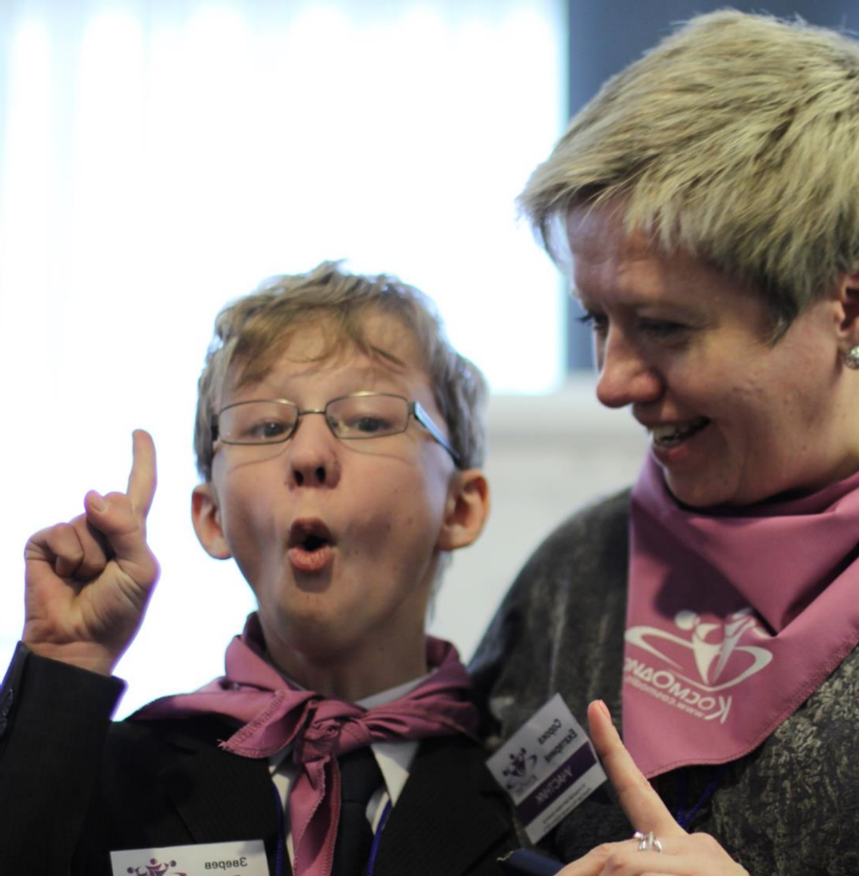
Учитель - мастер разнообразия
мотиватор
навигатор
коммуникатор
Высшее искусство учителя –
пробуждать радость познания и творческого самовыражения…
Альберт Эйнштейн

Slide 34
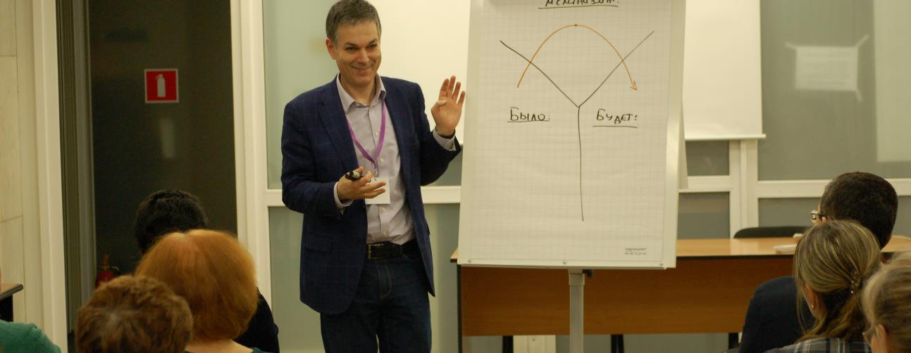
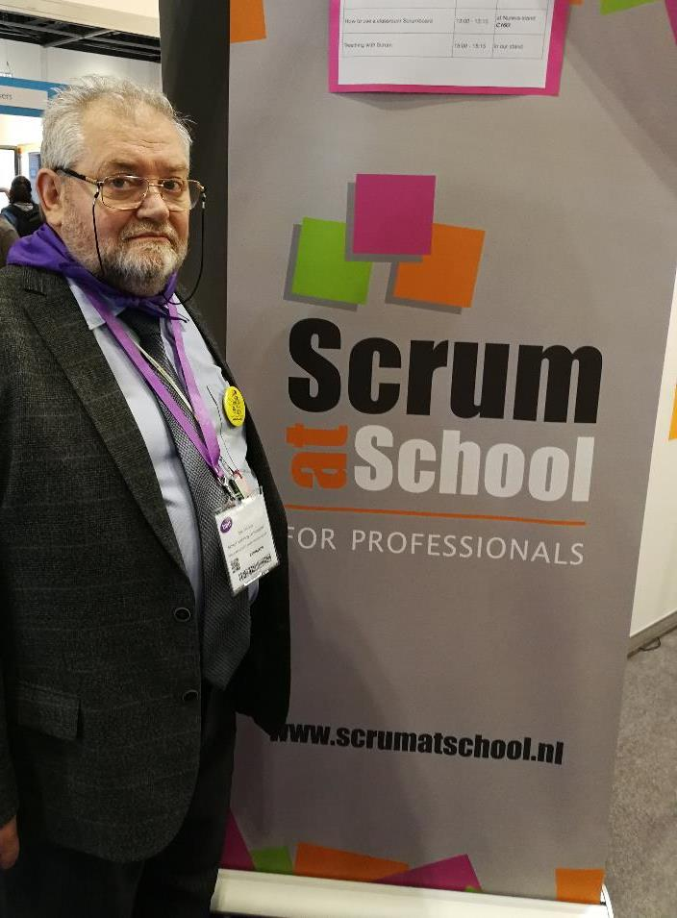


Семинары и тренинги
16 программ
(8-280ч.)

Slide 35



Интенсивы для будущих учителей

Slide 36


Образовательная программа
«Проектная и цифровая трансформация школы»
Программа подготовки команд развития школ

Slide 37

Образовательная программа
«Шаг развития школы»
Аудитория программы:
руководители и ключевые сотрудники школ
собственники образовательных проектов
руководители органов управления образования
Продолжительность программы:
5 месяцев, 4 модуля по 4 полных дня

Slide 38





Проектный –
педсовет

Slide 39






Запретить нельзя использовать?
Во время урока:
Контентный фильтр, блокировка и активация приложений
Распространение учебного контента и ресурсов
Управление устройствами (защита личных данных)
Портфолио, сетевые проекты, дистанционное обучение
Тестирования и опросы
Интерактивные учебники и ресурсы (даже VR и AR)
Цифровые лаборатории, программирование, аудирование и пр.
После звонка – обычный смартфон.

Slide 40




ОБЖ: полигон безопасности
ЗОНА ВОВЛЕЧЕНИЯ:
знакомство с видами опасностей
и их особенностями.
Интерактивная экспозиция,
свободный доступ к действующим экспонатам.
ЗОНА ОБУЧЕНИЯ
Профильная работа со специалистами, отработка навыков, квесты, совместная деятельность
ЗОНА ПРОВЕРКИ
Проверка полученных знаний в навыков. Формирование рекомендаций.
ВХОДНАЯ ЗОНА
Вход, представление, проведение тренингов, лекций, мастер-классов
ЗОНА ПОГРУЖЕНИЯ
Интерактивное представление об опасностях современного мира.

Slide 41


Удобные средовые решения

Slide 42

Полезно посмотреть
http://tvkultura.ru/brand/show/brand_id/62868

Slide 43

What got you here
won’t get you there
То, что привело тебя сюда, не приведет тебя туда
Маршалл Голдсмит

Slide 44
edu @ СosmОdis.ru
Давайте вместе создавать Школу Возможностей!

